Slide 1
MediReminder
Schon wieder vergessen die Tabletten einzunehmen?

Slide 2
Gliederung
Geschäftsidee
Produkt-/Leistungsangebot
Nutzversprechen
Geschäftsmodell
Zielgruppe
Ertragsmechanik
Umsetzung
Schaltplan, Code
IT-Architektur

Slide 3
Team
Gökcem Gültekin
Meltem Can
Dr. Oguzhan Erkan

Slide 4
Was ist unser Produkt-/ Leistungsangebot?
Trackt, ob eine Tablette eingenommen wurde
Erinnerung für die Einnahme der Medikamente per Push-Benachrichtigung → Pushover-App
Tablettenbox wird individuell an den Nutzer angepasst
Automatische Rezeptanforderung per E-Mail
Pfandsystem
Kunde zahlt einmalig 20€
Kunde kann ein Abo abschließen und bekommt die Tablettenbox bestückt

Slide 5
Was ist das Nutzversprechen der Medikamentenbox ?
Nutzer werden nicht vergessen ihre Tabletten einzunehmen
Tracken der Tabletten rund um die Uhr
Vorgefertigte Tablettenbox wird dem Nutzer pünktlich zur Verfügung gestellt
Kunden müssen nie wieder selber einen Rezept beim Arzt anfordern!

Slide 6
Wer sind unsere Kunden?
Zielgruppe:
Menschen die regelmäßig Tabletten einnehmen müssen und/oder Menschen die Schwierigkeiten haben Ihre Medikation ordnungsgemäß zu verwalten:
Ältere Menschen: Vergesslichkeit, kognitive Beeinträchtigung
Personen mit chronischen Erkrankungen: HIV, Diabetes, Herzerkrankte, etc.
Menschen mit psychischen Störungen: bipolare Störungen, Depressionen, etc.
Pflegebedürftige Personen im Pflegeheim

Slide 7
Wie ist die Ertragsmechanik?
Datenanalyse und –verkauf
Partnerschaften mit Pharmaunternehmen
Ertrag erzielen durch Verkauf der Tablettenbox
Monatliche Abo-Einnahmen

Slide 8
Gewinn und Kosten
Arduino Arduino AZ Delivery: 8€
4 Wäge Zellen mit HX711: 7€
3 Druck: 1€
Kosten pro Box: 16€
Geplante Verkaufszahlen:
1 Jahr 8000 Stück
2 Jahr 18000Stück
3 Jahr 24000 Stück

Slide 9
Gewinn und Kosten
Der Preis der Medikamentenbox setzt sich aus den Herstellkosten zusammen:
Box einmalig 20€
Abo Modelle:
1 Monate 12,99€
6 Monate 56,99€
12 Monate 108,99€
Durchschnittspreis von 10,66€ im Monat

Slide 10
Umsatzplanung

Slide 11
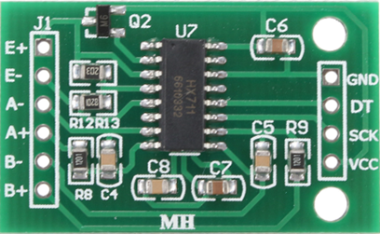
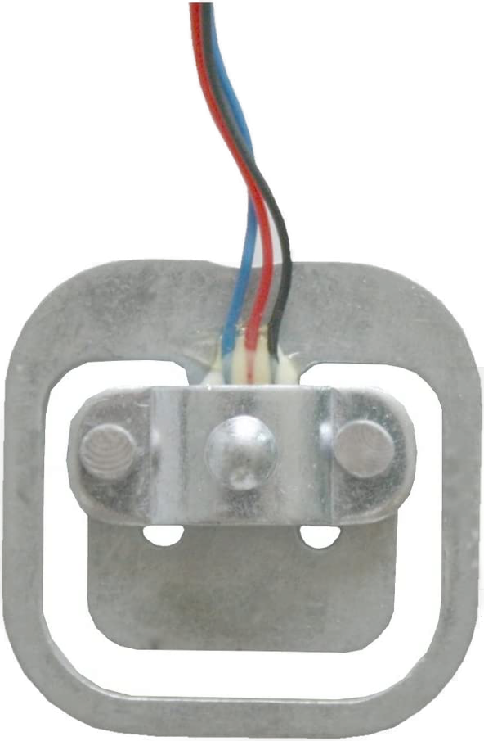
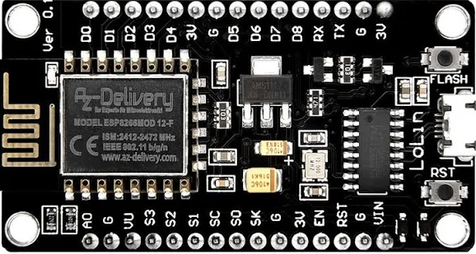
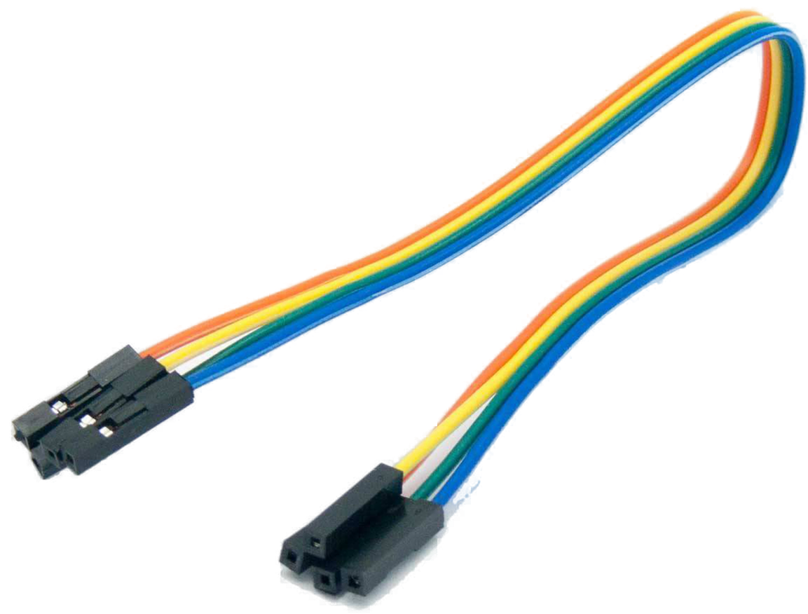
Verwendete Bauteile
HX711 Modul
Arduino AZ Delivery
4 Wäge Zellen
Jumper Kabel

Slide 12
Schaltplan Waage
Wägezelle 2
Wägezelle 1
Wägezelle 3
Wägezelle 4

Slide 13
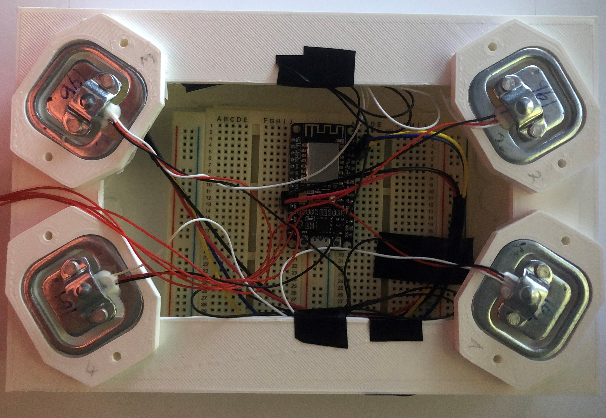
Schaltplan Waage

Slide 14
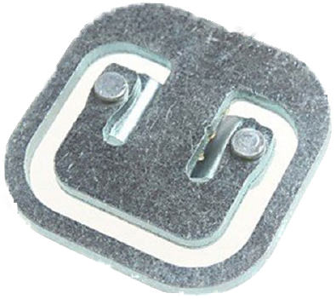
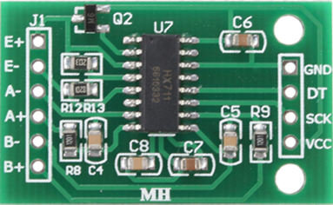
Kommunikationsablauf
Verbindet Wägezellen mit Arduino
Liest Gewichtsdaten und schickt es an das MQTT
MQTT-Protokoll verwendet, um Gewichtsdaten vom Arduino an ioBroker zu senden
messen das Gewicht
Wäge Zellen
HX711-Modul
Arduino
MQTT
ioBroker
Reminder
Reminder
Pushover -App
E-Mail

Slide 15
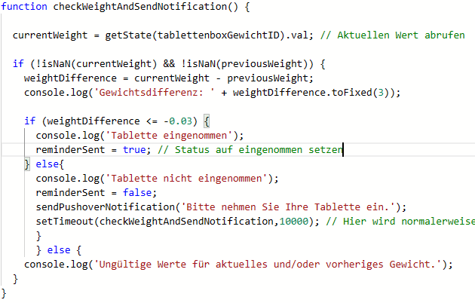
Code: IoBroker zum tracken der Tabletten

Slide 16
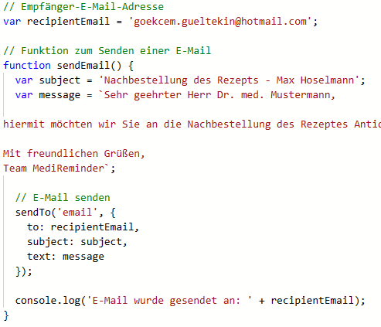
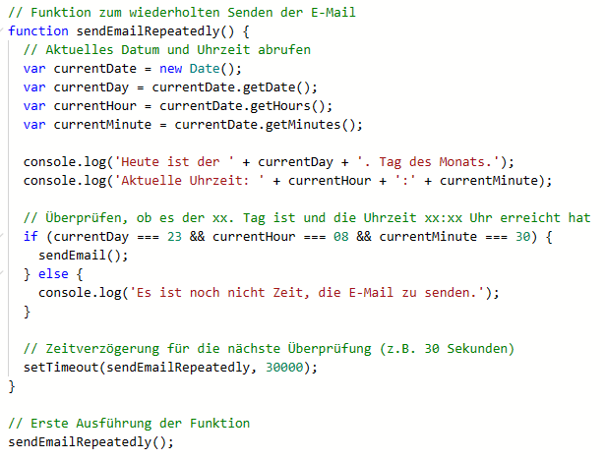
Automatische Rezeptanforderung per E-Mail

Slide 17
Automatische Rezeptanforderung per E-Mail
Konsolenausgabe um 19.27 Uhr :
Konsolenausgabe um 19.28 Uhr:

Slide 18
IT-Architektur
 | NETZWERK-GERÄTE | IoT-GERÄTE, IoT-PLATTFORMEN, IoT-ANWENDUNGEN
CLOUD
FOG (ORT)
EDGE (ORT)
WAN
K_MAIL
IoT-Plattform IO-Broker
WAN
WAN
K_IOBROKER
IoT-Plattform IO-Broker
WAN
Router
Mobilfunkzelle
WLAN
[GEWICHT], [K_IOBROKER] ← [K_WAAGE], [MQTT]
3G, LTE
K_WAAGE
Gewichtsmesser (HX711 Modul,
Arduino, Wäge Zellen)
[HTML-TEXT], [K_IOROKER] → [K_HANDY], [HTTP], [REMINER]
K_HANDY
Smartphone mit Pushover-App

Slide 19
IT-Architektur
Gewichtsmesser [K_WAAGE]
Hardware Arduino, Wägezellen, HX711 Modul Daten [Gewicht]: Wägezelle an HX711 Modul an Arduino M2M-Kommunikation [MQTT]: MQTT-Subscriber | Applikationen/Dienste/Bibliotheken IoT Plattform: IoBroker, Pushover App Events + technische Programmabläufe [GewichtsCheck]: IoBroker JavaScript überprüft bei jedem neuen Wert, ob das Gewicht um 0,30 Gramm abgenommen hat. Wenn nein (Tablette nicht eingenommen), dann wird eine Push-Benachrichtigung an Pushover per [RESTAPI] ausgeführt.

Slide 20
IT-Architektur
Gewichtsmesser [K_HANDY]
Hardware Smartphone Daten [REMINDER]: empfängt die Erinnerung zur Einnahme der Tablette M2M-Kommunikation [HTML-Text], [K_IOBROKER] → [K_HANDY], [HTTP], [Reminder] | Applikationen/Dienste/Bibliotheken IoT Plattform: IoBroker, Pushover App (als Instanz) Events + technische Programmabläufe [REMINDER]: IoBroker JavaScript überprüft bei jedem neuen Wert, ob das Gewicht um 0,30 Gramm abgenommen hat. Wenn nein (Tablette nicht eingenommen), dann wird eine Push-Benachrichtigung an PushoverApp ausgeführt.

Slide 21
IT-Architektur
[K_EMAIL]
Hardware Smartphone Daten [REMINDER]: empfängt eine E-Mail zur automatische Rezeptanforderung M2M-Kommunikation [HTML-Text], [K_IOBROKER] → [K_HANDY], [HTTP], [Reminder] | Applikationen/Dienste/Bibliotheken IoT Plattform: IoBroker, E-Mail App (als Instanz) Events + technische Programmabläufe [REMINDER]: Ab einem bestimmten (von uns individuell an den Kunden angepasst) Tag und Uhrzeit wird eine automatische E-Mail an den jeweiligen Arzt geschickt.

Slide 22
IT-Architektur
[K_IOBROKER]
Hardware PC/Laptop Daten [MQTT]: empfängt die Gewichtsdaten vom MQTT M2M-Kommunikation [MQTT]: MQTT-Subscriber | Applikationen/Dienste/Bibliotheken IoT Plattform: IoBroker, JavaScript Events + technische Programmabläufe [REMINDER]: tägliche Erinnerung per Push Benachrichtigung an festgelegten Tagen und Uhrzeiten. Zweiter Erinnerung erfolgt, falls Tablette nach erste Erinnerung nicht eingenommen wurde.

Slide 23
Und so funktioniert der Zauber..

